Slide 1
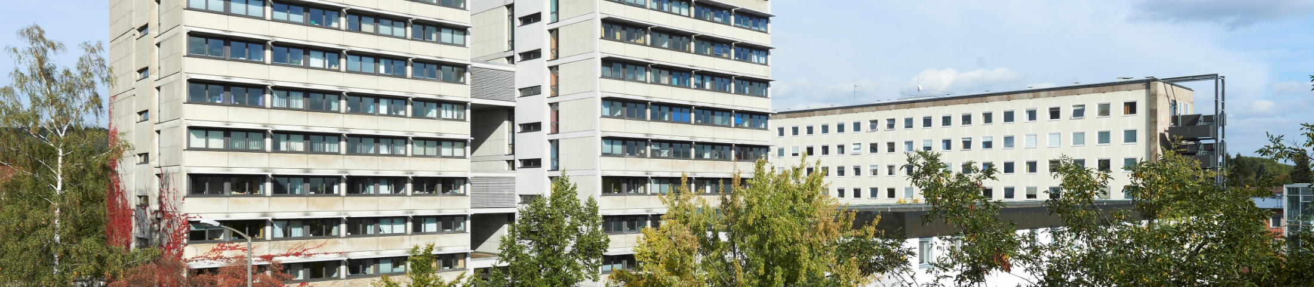
English Vocabulary Test
Master Study in English Studies, Linguistics and Applied Linguistics
Friedrich Alexander Univesitat Erlangen-Nuremberg
2016/2018
Prof. Dr. Thomas Herbst
Prof. Dr. Thorsten Piske
Gustavo Rubino Ernesto

Slide 2
Background Information
The main objective of this study is to establish how first grade or second grade children remember verbs, nouns and adjectives.
It is paramount for the teacher to understand that the goal of this study is to help kids get to the point of reading and understanding small text as soon as possible.
It is the believe of this researcher that once children achieve the goal of understanding the most frequent words in English language they will acquire the freedom to read anything they fell like it, therefore acquiring the language in their own way.

Slide 3
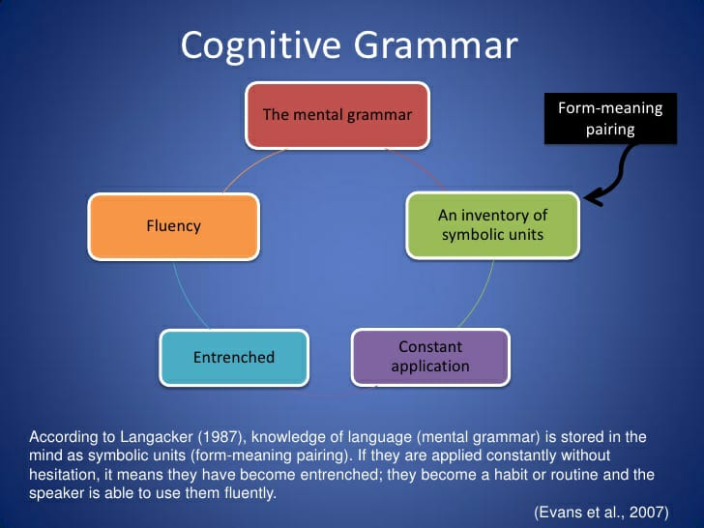
Behind the Methodology

Slide 4
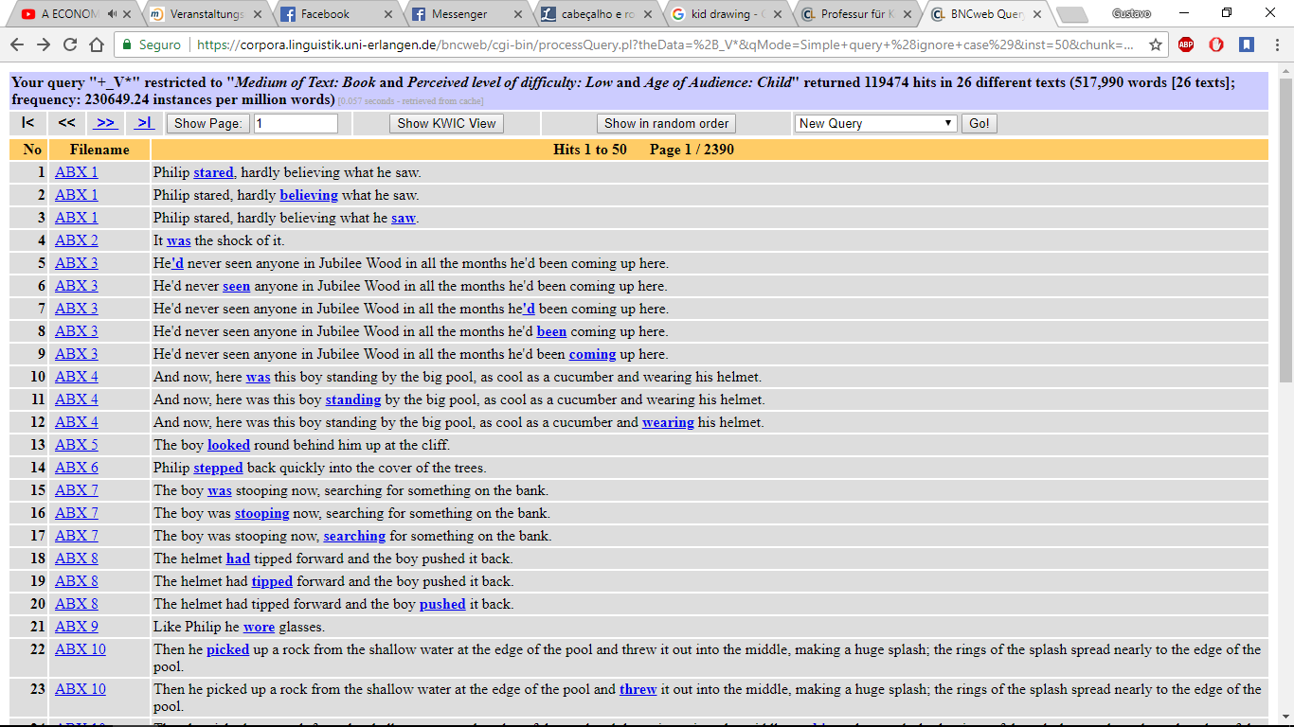

Slide 5
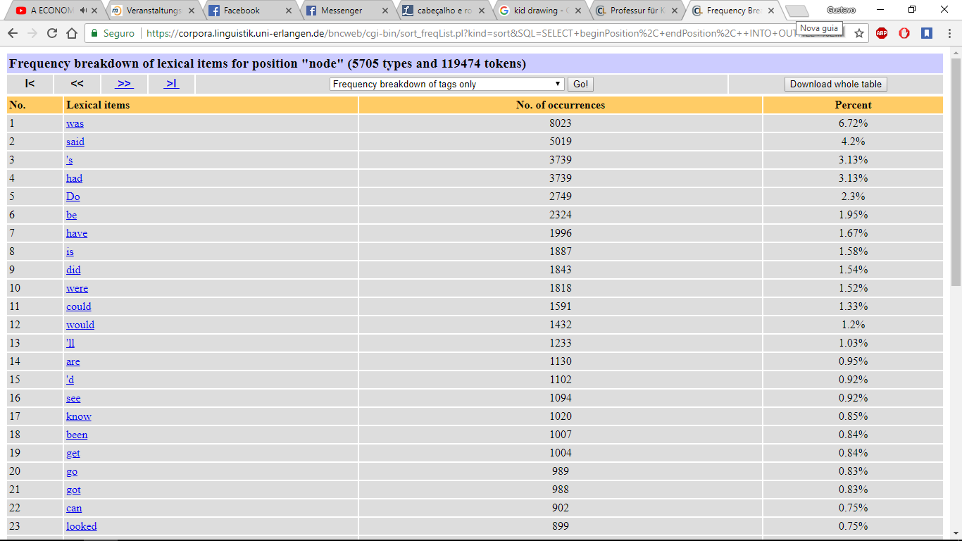

Slide 6
Instructions
The important thing in this study is for children to understand the meaning of the verb in a two sentence context.
The teacher should not tell the kids anything about the tense in which the verb is or other forms of the verb.
When translating the meaning of the sentence only use the exact words (do not translate within the context).

Slide 7
Day 1

Slide 8
Day 1
The pre test
It is a multiple choice test
It is design to know if children can relate known words to pictures
The sentences should not be translated
The known words should be highlighted by the students

Slide 9
Day 1
The next slide is set to be an example for the children.
Children must not communicate with each other
The test should take no more than fifteen minutes.
Each multiple choice has a slide that shall be read out loud by the instructor or teacher present

Slide 11
The Test

Slide 12
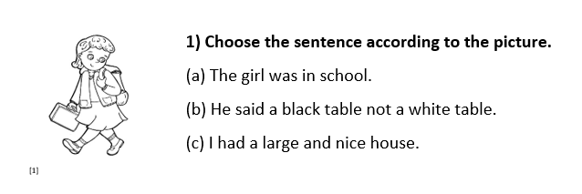

Slide 13
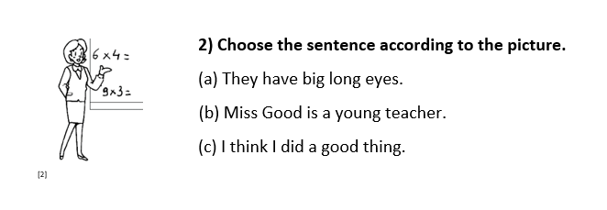

Slide 14
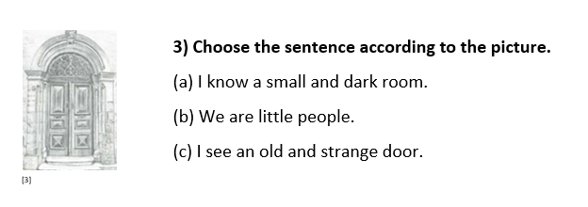

Slide 15
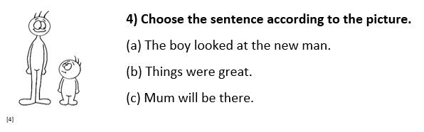

Slide 16
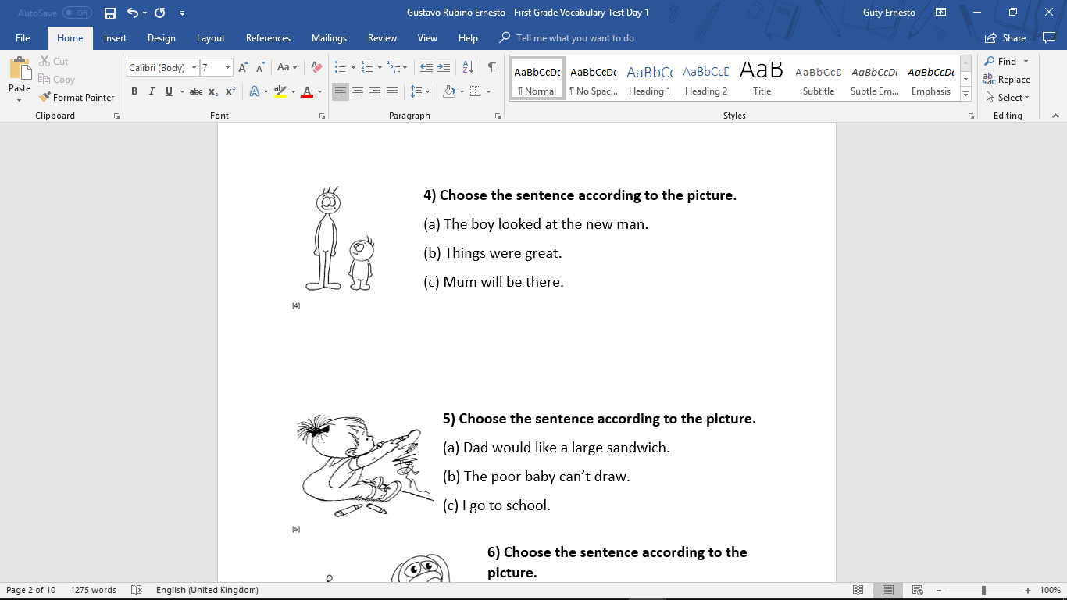

Slide 17
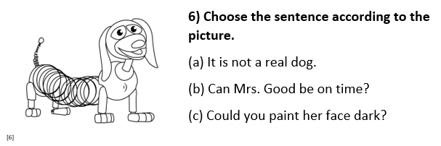

Slide 18
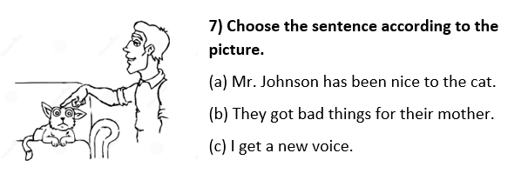

Slide 19
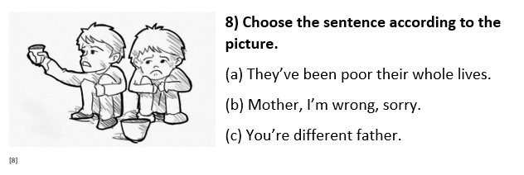

Slide 20
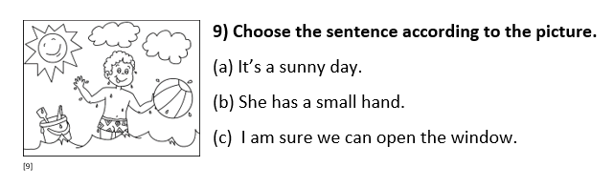

Slide 21
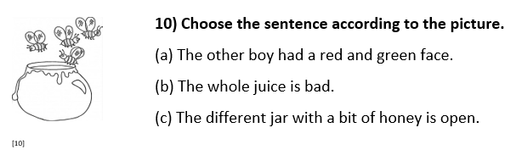

Slide 22
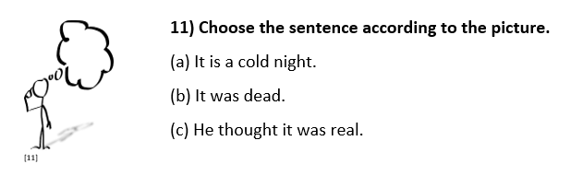

Slide 23
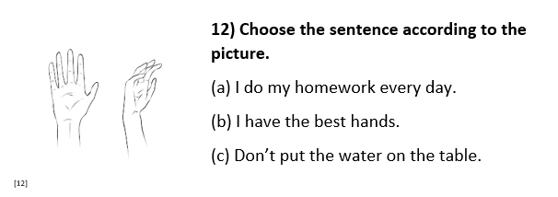

Slide 24
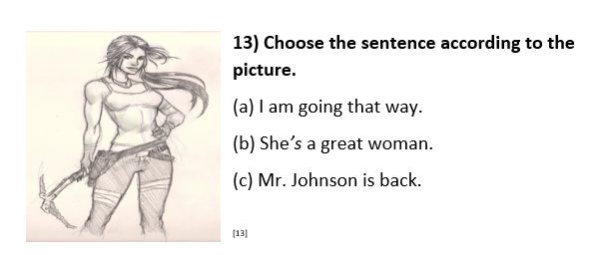

Slide 25
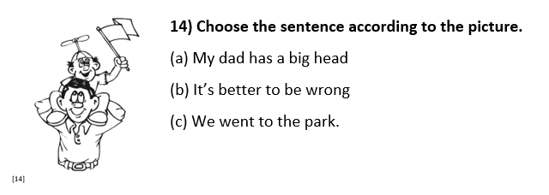

Slide 26
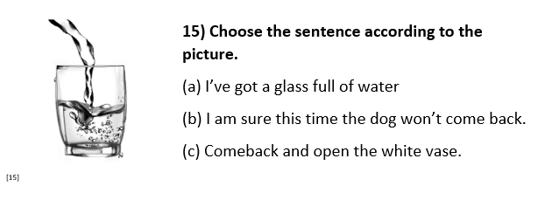

Slide 27
Day 2

Slide 28
Day 2 – WAS (1° Sentence)
For the instructor or teacher
Translate the verb without mentioning its tense.
The translation should be done word by word and not context.

Slide 29
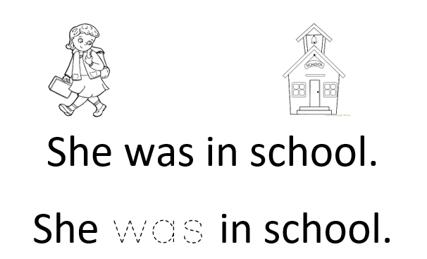
was
ELA ESTAVA NA ESCOLA

Slide 30
was = estava
Teacher (repetir 2x):
Como se fala was em português?
Como se fala estava em inglês?

Slide 31
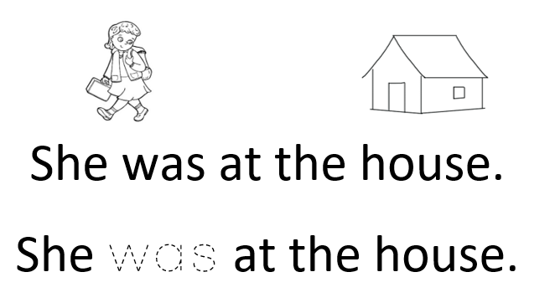
was
ELA ESTAVA NA ESCOLA

Slide 32
was = estava
Teacher (repetir 2x):
Como se fala was em português?
Como se fala estava em inglês?

Slide 33
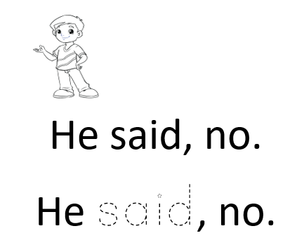
said
ELE DISSE, NÃO

Slide 34
said = disse
Teacher (repetir 2x):
Como se fala said em português?
Como se fala disse em inglês?

Slide 35
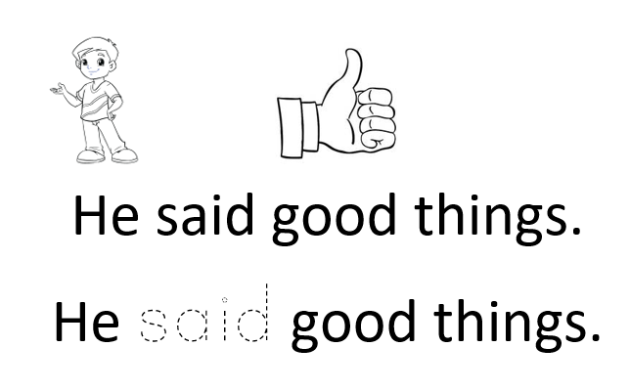
said
ELE DISSE BOAS COISAS

Slide 36
said = disse
Teacher (repetir 2x):
Como se fala was em português?
Como se fala estava em inglês?

Slide 37
EU TINHA GELADA ÁGUA

Slide 38
had = tinha
Teacher (repetir 2x):
Como se fala was em português?
Como se fala estava em inglês?

Slide 39
NÓS TINHAMOS UMA VERMELHA MESA

Slide 40
had = tinhamos
Teacher (repetir 2x):
Como se fala was em português?
Como se fala estava em inglês?

Slide 41
PAPAI É LINDO

Slide 42
’s = é
Teacher (repeat 2x):
Como se fala was em português?
Como se fala estava em inglês?

Slide 43
MAMÃE É DEMAIS

Slide 44
’s = é
Teacher (repetir 2x):
Como se fala was em português?
Como se fala estava em inglês?

Slide 45
NÓS FAZEMOS BOAS COISAS

Slide 46
do = fazemos
Teacher (repetir 2x):
Como se fala was em português?
Como se fala estava em inglês?

Slide 47
EU FAÇO DIFERENTES VOZES

Slide 48
do = faço
Teacher (repetir 2x):
Como se fala was em português?
Como se fala estava em inglês?

Slide 49
ELAS TEM QUE SER PEQUENAS

Slide 50
be = estar
Teacher (repetir 2x):
Como se fala was em português?
Como se fala estava em inglês?

Slide 51
A LOJA VAI ESTAR ABERTA

Slide 52
be = estara
Teacher (repetir 2x):
Como se fala was em português?
Como se fala estava em inglês?

Slide 53
EU TENHO UM VERMELHO LÁPIS

Slide 54
have = tenho
Teacher (repetir 2x):
Como se fala was em português?
Como se fala estava em inglês?

Slide 55
NÓS TEMOS UMA VERDE BOLA

Slide 56
have = temos
Teacher (repetir 2x):
Como se fala was em português?
Como se fala estava em inglês?

Slide 57
ELA ESTÁ CERTA

Slide 58
is = está
Teacher (repetir 2x):
Como se fala was em português?
Como se fala estava em inglês?

Slide 59
A MÃO É GRANDE

Slide 60
is = é
Teacher (repetir 2x):
Como se fala was em português?
Como se fala estava em inglês?

Slide 61
Day 3

Slide 62
ELA ESTAVA NA ESCOLA

Slide 63
did = fez
Teacher (repetir 2x):
Como se fala was em português?
Como se fala estava em inglês?

Slide 64
ELA FEZ UMA ESTRANHA VOZ

Slide 65
did = fez
Teacher (repetir 2x):
Como se fala was em português?
Como se fala estava em inglês?

Slide 66
ELES ESTAVAM ARREPENDIDOS

Slide 67
were = estavamos
Teacher (repetir 2x):
Como se fala was em português?
Como se fala estava em inglês?

Slide 68
VOCÊ ERA UM BOM MENINO

Slide 69
were = era
Teacher (repetir 2x):
Como se fala was em português?
Como se fala estava em inglês?

Slide 70
EU PODERIA TER UMA BRANCA BOLA

Slide 71
could = poderia
Teacher (repetir 2x):
Como se fala was em português?
Como se fala estava em inglês?

Slide 72
NÓS PODERÍAMOS TER UMA PRETA BONECA

Slide 73
could = poderiamos
Teacher (repetir 2x):
Como se fala was em português?
Como se fala estava em inglês?

Slide 74
EU PODERIA ABRIR A PORTA

Slide 75
would = poderia
Teacher (repetir 2x):
Como se fala was em português?
Como se fala estava em inglês?

Slide 76
EU PODERIA GOSTAR DAS VERMELHAS MÃOS

Slide 77
would = poderia
Teacher (repetir 2x):
Como se fala was em português?
Como se fala estava em inglês?

Slide 78
NÓS VAMOS ESTAR FRIOS

Slide 79
’ll = vamos
Teacher (repetir 2x):
Como se fala was em português?
Como se fala estava em inglês?

Slide 80
ELA VAI SER UMA MULHER

Slide 81
’ll = vai
Teacher (repetir 2x):
Como se fala was em português?
Como se fala estava em inglês?

Slide 82
AS ÁRVORES SÃO VERDES

Slide 83
are = sao
Teacher (repetir 2x):
Como se fala was em português?
Como se fala estava em inglês?

Slide 84
ELES SÃO POBRES

Slide 85
are = são
Teacher (repetir 2x):
Como se fala was em português?
Como se fala estava em inglês?

Slide 86
EU TINHA TEMPO

Slide 87
’d = tinha
Teacher (repetir 2x):
Como se fala was em português?
Como se fala estava em inglês?

Slide 88
ELES TINHAM GRANDES CABEÇAS

Slide 89
’d = tinham
Teacher (repetir 2x):
Como se fala was em português?
Como se fala estava em inglês?

Slide 90
ELAS VEÊM UMA MORTA FORMIGA

Slide 91
see = veem
Teacher (repetir 2x):
Como se fala was em português?
Como se fala estava em inglês?

Slide 92
EU VEJO UMA ESTRANHA PORTA

Slide 93
see = vejo
Teacher (repetir 2x):
Como se fala was em português?
Como se fala estava em inglês?

Slide 94
Day 4

Slide 95
ELA CONHECE MINHA MÃE

Slide 96
knows = conhece
Teacher (repetir 2x):
Como se fala was em português?
Como se fala estava em inglês?

Slide 97
ELA CONHECE A CASA

Slide 98
knows = conhece
Teacher (repetir 2x):
Como se fala was em português?
Como se fala estava em inglês?

Slide 99
ELE TEM ESTADO NA ESCOLA

Slide 100
been = estado
Teacher (repetir 2x):
Como se fala was em português?
Como se fala estava em inglês?

Slide 101
ELA TEM ESTADO BEM

Slide 102
been = estado
Teacher (repetir 2x):
Como se fala was em português?
Como se fala estava em inglês?

Slide 103
EU PEGO ÁGUA

Slide 104
get = pego
Teacher (repetir 2x):
Como se fala was em português?
Como se fala estava em inglês?

Slide 105
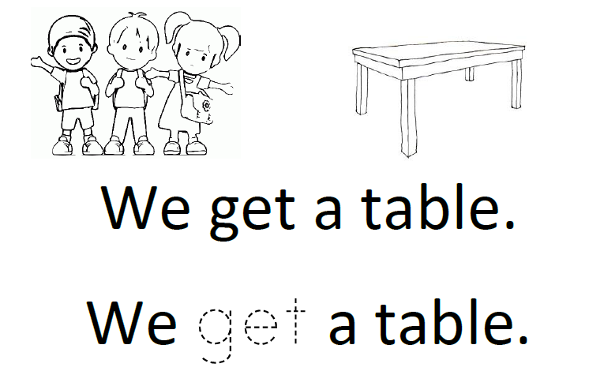
NÓS TEMOS UMA MESA

Slide 106
get = temos
Teacher (repetir 2x):
Como se fala was em português?
Como se fala estava em inglês?

Slide 107
ELAS VÃO CASA TODO DIA

Slide 108
go = vamos
Teacher (repetir 2x):
Como se fala was em português?
Como se fala estava em inglês?

Slide 109
NÓS VAMOS PRO SEU QUARTO

Slide 110
go = vamos
Teacher (repetir 2x):
Como se fala was em português?
Como se fala estava em inglês?

Slide 111
VOCÊ TÊM UM CACHORRO

Slide 112
got = temos
Teacher (repetir 2x):
Como se fala was em português?
Como se fala estava em inglês?

Slide 113
ELAS TÊM ESCUROS OLHOS

Slide 114
got = temos
Teacher (repetir 2x):
Como se fala was em português?
Como se fala estava em inglês?

Slide 115
ELA ESTAVA NA ESCOLA

Slide 116
can = podemos
Teacher (repetir 2x):
Como se fala was em português?
Como se fala estava em inglês?

Slide 117
ELA ESTAVA NA ESCOLA

Slide 118
can = podemos
Teacher (repetir 2x):
Como se fala was em português?
Como se fala estava em inglês?

Slide 119
ELA ESTAVA NA ESCOLA

Slide 120
looked = olhamos
Teacher (repetir 2x):
Como se fala was em português?
Como se fala estava em inglês?

Slide 121
ELA ESTAVA NA ESCOLA

Slide 122
looked = olhamos
Teacher (repetir 2x):
Como se fala was em português?
Como se fala estava em inglês?

Slide 123
ELA ESTAVA NA ESCOLA

Slide 124
’ve = temos
Teacher (repetir 2x):
Como se fala was em português?
Como se fala estava em inglês?

Slide 125
ELA ESTAVA NA ESCOLA

Slide 126
’ve = tem
Teacher (repetir 2x):
Como se fala was em português?
Como se fala estava em inglês?

Slide 127
Day 5

Slide 128
ELA ESTAVA NA ESCOLA

Slide 129
’m = sou
Teacher (repetir 2x):
Como se fala was em português?
Como se fala estava em inglês?

Slide 130
ELA ESTAVA NA ESCOLA

Slide 131
’m = sou
Teacher (repetir 2x):
Como se fala was em português?
Como se fala estava em inglês?

Slide 132
ELA ESTAVA NA ESCOLA

Slide 133
are = somos
Teacher (repetir 2x):
Como se fala was em português?
Como se fala estava em inglês?

Slide 134
ELA ESTAVA NA ESCOLA

Slide 135
are = eh
Teacher (repetir 2x):
Como se fala was em português?
Como se fala estava em inglês?

Slide 136
ELA ESTAVA NA ESCOLA

Slide 137
thought = pensei
Teacher (repetir 2x):
Como se fala was em português?
Como se fala estava em inglês?

Slide 138
ELA ESTAVA NA ESCOLA

Slide 139
thought = pensavamos
Teacher (repetir 2x):
Como se fala was em português?
Como se fala estava em inglês?

Slide 140
ELA ESTAVA NA ESCOLA

Slide 141
come = viemos
Teacher (repetir 2x):
Como se fala was em português?
Como se fala estava em inglês?

Slide 142
ELA ESTAVA NA ESCOLA

Slide 143
comes = vem
Teacher (repetir 2x):
Como se fala was em português?
Como se fala estava em inglês?

Slide 144
ELA ESTAVA NA ESCOLA

Slide 145
going = indo
Teacher (repetir 2x):
Como se fala was em português?
Como se fala estava em inglês?

Slide 146
ELA ESTAVA NA ESCOLA

Slide 147
going = indo
Teacher (repetir 2x):
Como se fala was em português?
Como se fala estava em inglês?

Slide 148
ELA ESTAVA NA ESCOLA

Slide 149
think = pensam
Teacher (repetir 2x):
Como se fala was em português?
Como se fala estava em inglês?

Slide 150
ELA ESTAVA NA ESCOLA

Slide 151
think = acho
Teacher (repetir 2x):
Como se fala was em português?
Como se fala estava em inglês?

Slide 152
ELA ESTAVA NA ESCOLA

Slide 153
went = fui
Teacher (repetir 2x):
Como se fala was em português?
Como se fala estava em inglês?

Slide 154
ELA ESTAVA NA ESCOLA

Slide 155
went = fui
Teacher (repetir 2x):
Como se fala was em português?
Como se fala estava em inglês?

Slide 156
ELA ESTAVA NA ESCOLA

Slide 157
came = chegou
Teacher (repetir 2x):
Como se fala was em português?
Como se fala estava em inglês?

Slide 158
ELA ESTAVA NA ESCOLA

Slide 159
came = chegou
Teacher (repetir 2x):
Como se fala was em português?
Como se fala estava em inglês?

Slide 160
Day 9 – Post Test

Slide 178
Bibliography

